Slide 1
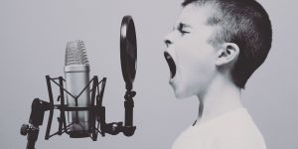
NJII_199B
Verbesserung der Aussprache
Johannes Köck
koeck@mail.muni.cz
4. Einheit

Slide 2
Übung 2 ATMEN
Setzen Sie sich bequem auf einen Stuhl (hören Sie der entspannenden Musik zu)
Versuchen Sie abzuschalten, innerlich ruhig zu werden
Legen Sie die Hand auf Ihren Bauch und spüren Sie den langsamen und gleichmäßigen Atemrhytmus
Spüren Sie das leichte Senken und Heben der Bauchdecke
Erleben Sie drei Phasen des Atmens
EINATMEN
AUSATMEN
PAUSE

Slide 3
Atmen und Entspannen
Lassen Sie ihre Schultern locker kreisen
Atmen Sie ein und atmen Sie hörbar auf verschiedene Laute aus
f -f -f -f -f -f-, s-s-s-s-s-s-s
Atemschnüffeln: 3x durch die Nase einatmen (dazwischen kleine Pause, als würden Sie an einer Blume duften)
Lippenflattern (Schnauben eines Pferdes nachahmen)
Lippen mit dem Finger abheben
Zunge ausschütteln
Kiefer ausschütteln
Glöckchenübung (Zunge pendelt zwischen Mundwinkeln

Slide 4
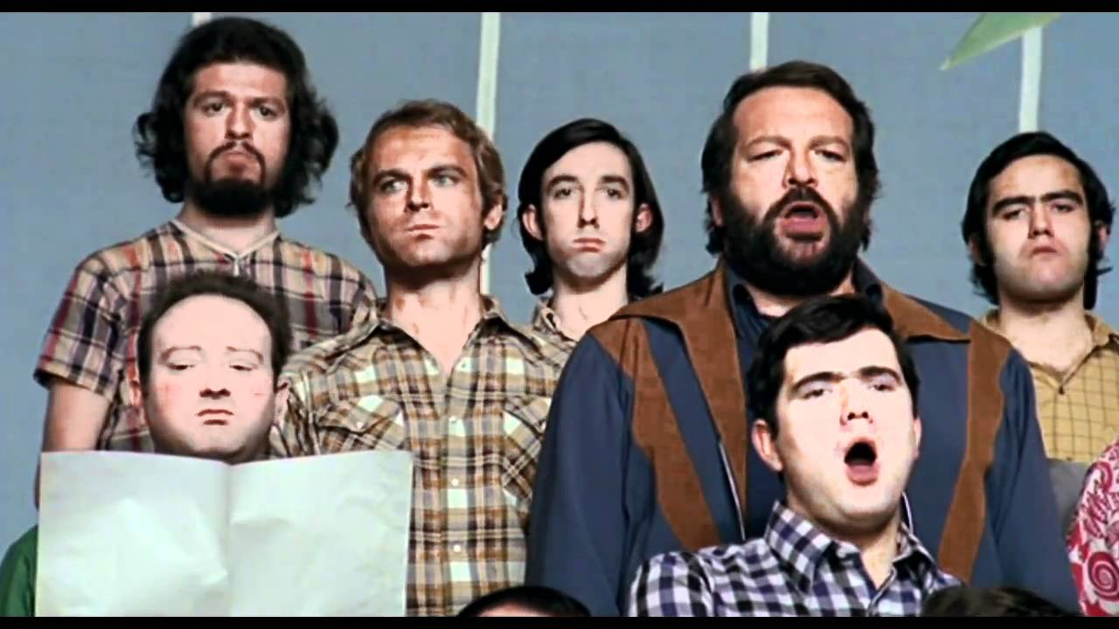
Zungenbrecher
Ich spreche die Zungenbrecher vor und ihr sprecht mir nach
Wir werden schneller
Am Ende versuchen wir einen Kanon

Slide 5
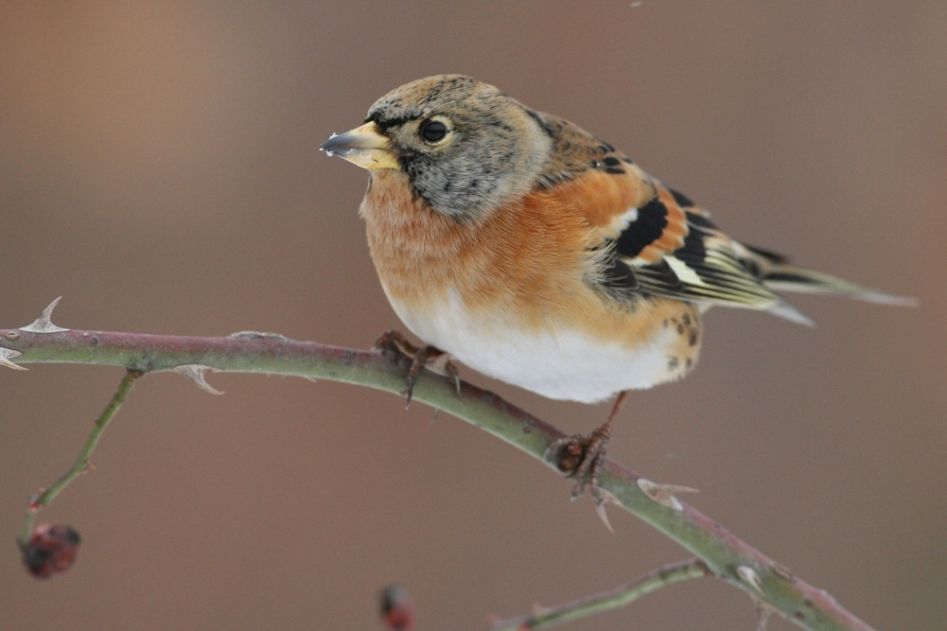
„Deutsch“
Hinter dichtem Fichtendickicht picken dicke Finken tüchtig

Slide 6
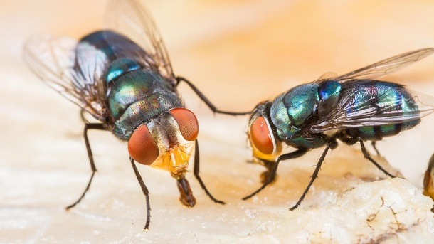
Wenn fliegende Fliegen hinter fliegenden Fliegen fliegen,
dann fliegen fliegende Fliegen hinter fliegenden Fliegen her.

Slide 7
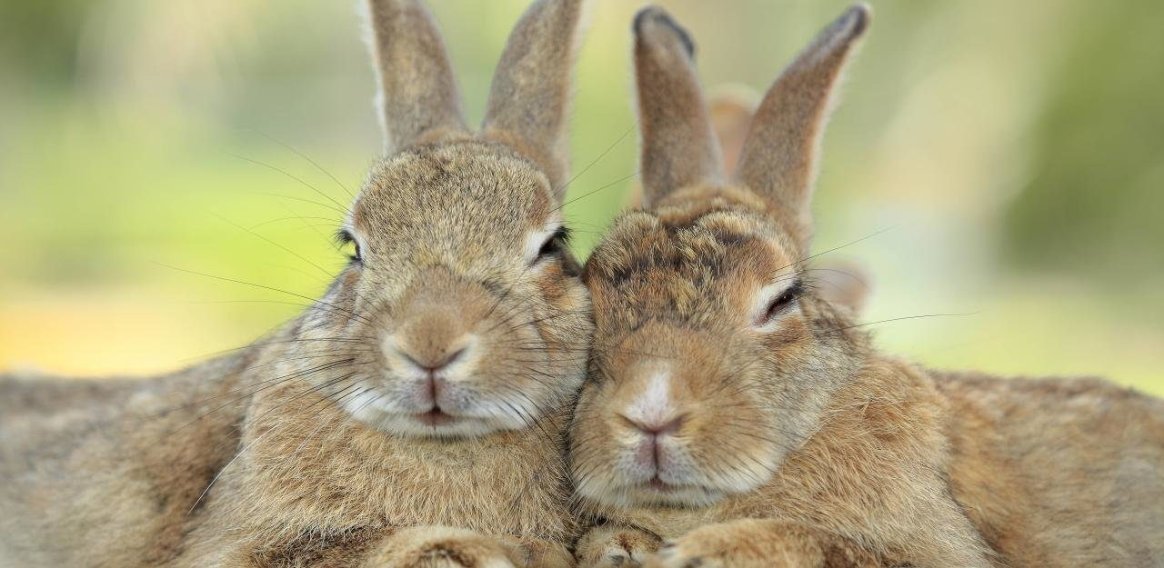
Hinter Hansens Hasenhaus hängen hundert Hasen raus, hundert Hasen hängen raus hinter Hansens Hasenhaus.

Slide 8
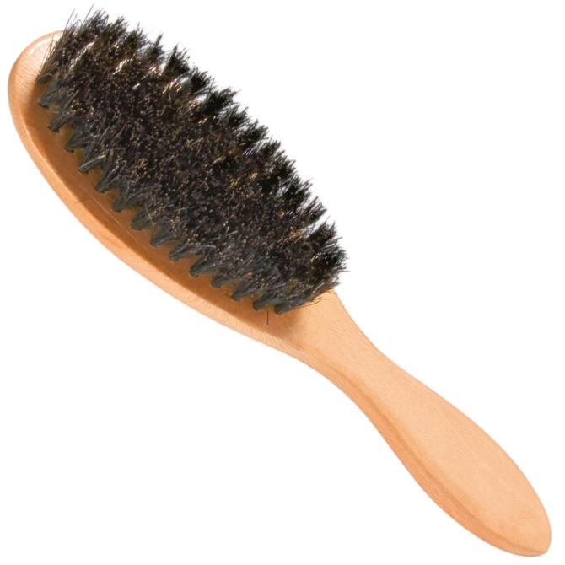
Bürsten mit schwarzen Borsten bürsten besser
als Bürsten mit blauen Borsten.

Slide 9
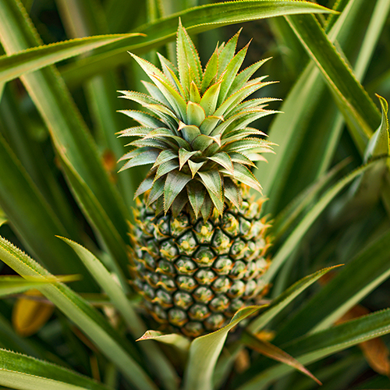
Als Anna abends aß, aß Anna abends Ananas.

Slide 10
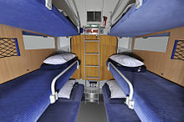
Als wir noch in der Wiege lagen gab's noch keine Liegewaagen. Jetzt kann man in den Waagen liegen und sich in allen Lagen wiegen.

Slide 11
Herr von Hagen darf ich's wagen, sie zu fragen, welchen Kragen sie getragen, als sie lagen krank am Magen in der Stadt zu Kopenhagen.

Slide 12
Videoanalyse
#1: Ach, das "CH" kann ich nicht.
Doch, natürlich kannst du es auch.
Oft nennt man das "CH" - den "ICH/ACH-Laut".
Und hier ist ein toller Trick, wie du den "Ich"-Laut hinbekommst:

Slide 13
Oder wie würdest du folgende Wörter aussprechen?
Ich
Ach
Chef
Chaos
Chip
https://www.germanskills.com/single-post/2016/06/23/Probleme-mit-der-Aussprache-Die-7-schlimmsten-Aussprachefehler-auf-Deutsch-und-wie-du-sie-nicht-mehr-machst

Slide 14
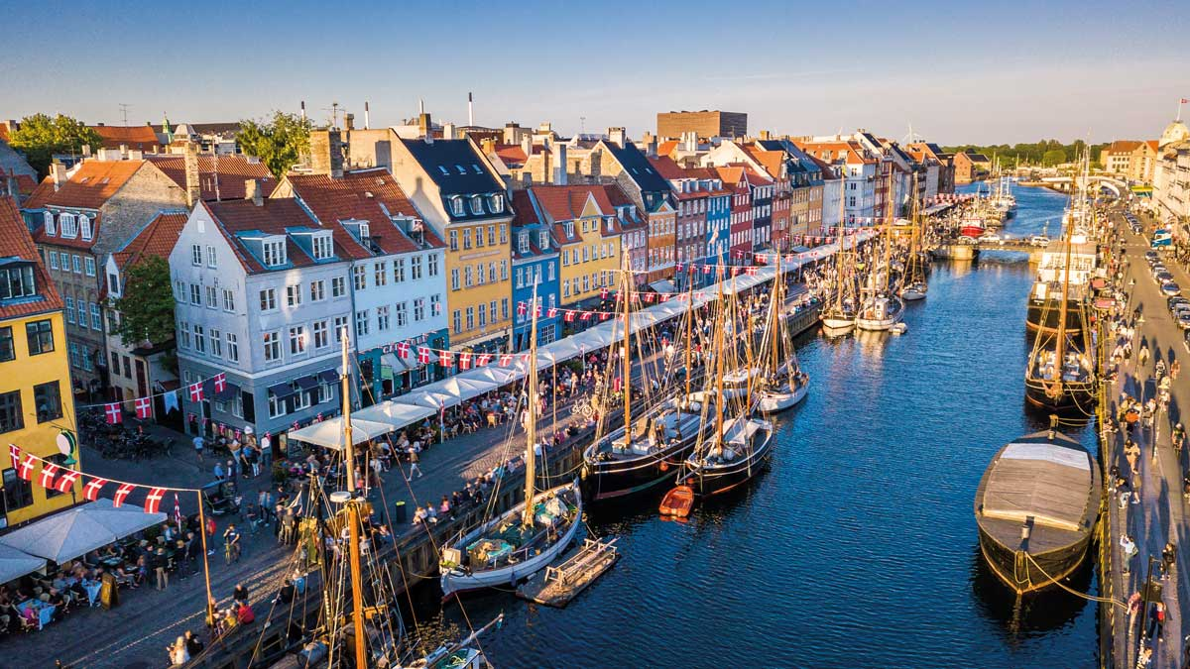

Slide 15
Hausaufgabe
Arbeitsblätter üben

Slide 16
Welche Wörter reimen sich?
Schreiben Sie dann ein Gedicht….!
klein die Tasche
alt leben
geben der Baum
das Geld die Maus
das Haus machen z.B. Das Kind ist klein,
der Traum die Welt aber nicht fein
das Tier der Fisch
die Flasche machen
das Kind fein
der Tisch das Bier
lachen kalt

Slide 17
Hör-und Diskriminierungsübungen
(Deutsch ein Hit 2 L.1 Tiere)
Welches Wort hören Sie?
Ziege Züge
Schafe Schale
Türe Tiere
fähig Käfig
Katzen klatschen
Kühe Küche
Vögel Möbel

Slide 18
Hören Sie zu und markieren Sie den richtigen Satz.
(Deutsch ein Hit 1. L6)
Du liest Comics . Du liebst Comics
Du sprichst jetzt. Du spielst jetzt.
Lies, bitte! Iss, bitte!
Carmen spielt. Carmen spült.

Slide 19
Phonetiktabellen an der Wand
Ü ü
fünf
die Türkei
Öö
Österreich
zwölf
Ää
Sekretärin
Dänemark
die Mütter
möchte
der Sänger

Slide 20
ei
eins
mein
ie
Audi
kein
Automat
au
wie
die
Bier
Auto
zwei
drei
Tier
liegen
aus
raus

Slide 21
eu
neun
Deutsch
äu
Freunde
läuft
Mäuse
Verkäuferin
die
die Schweiz
sch
Deutschland
Schwester
treu
Läuse
heute

Slide 22
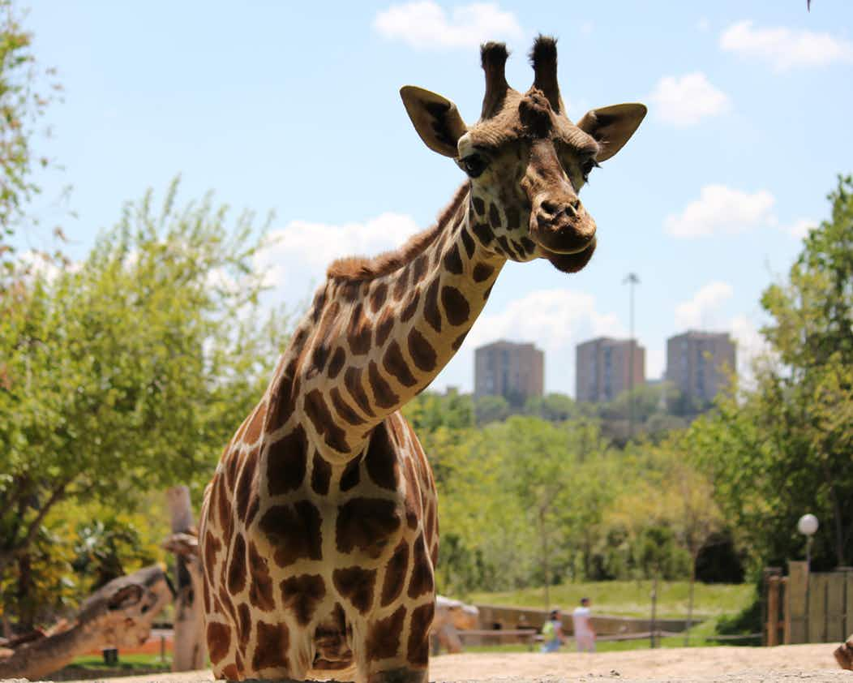
Kurz vs. lang
„Im Zoo gibt es viele Tiere: Tiger und Kühe, Ziegen und Vögel, Löwen und Bären, Schafe und Esel.Und dann gibt es noch Affen und Giraffen, Schlangen und Fische, Frösche und Hunde, Katzen und Spatzen.“

Slide 23
Verbessern Sie
Alle Hunde haben drei Beine.
Tomaten sind blau
Mit einer Gabel kann man Sachen zerschneiden.
Ein Ball ist viereckig.
Schnee ist schwarz
Brünn liegt in Böhmen
Mit Äpfeln fängt man Mäuse
Russland ist ein kleines Land
Im Sommer ist es kalt
Aussprache ist schwierig

Slide 24
Produktive SprachÜbung
das Tier - _________________; die Uhren - _________________
Beispiel - Umlaut
das Haus - _________________; die Büsche - _________________
Beispiel - Ich- und Ach-Laut
das Buch - _________________; die Löcher - _________________
Beispiel - Auslautverhärtung
der Hund - _________________; die Berge - _________________

Slide 25
